Slide 1


Kerken in het Westland, Midden-Delfland en
Hoek van Holland
brengen geld bij elkaar
en steunen o.a.:
Hart voor Moldavië

Slide 2
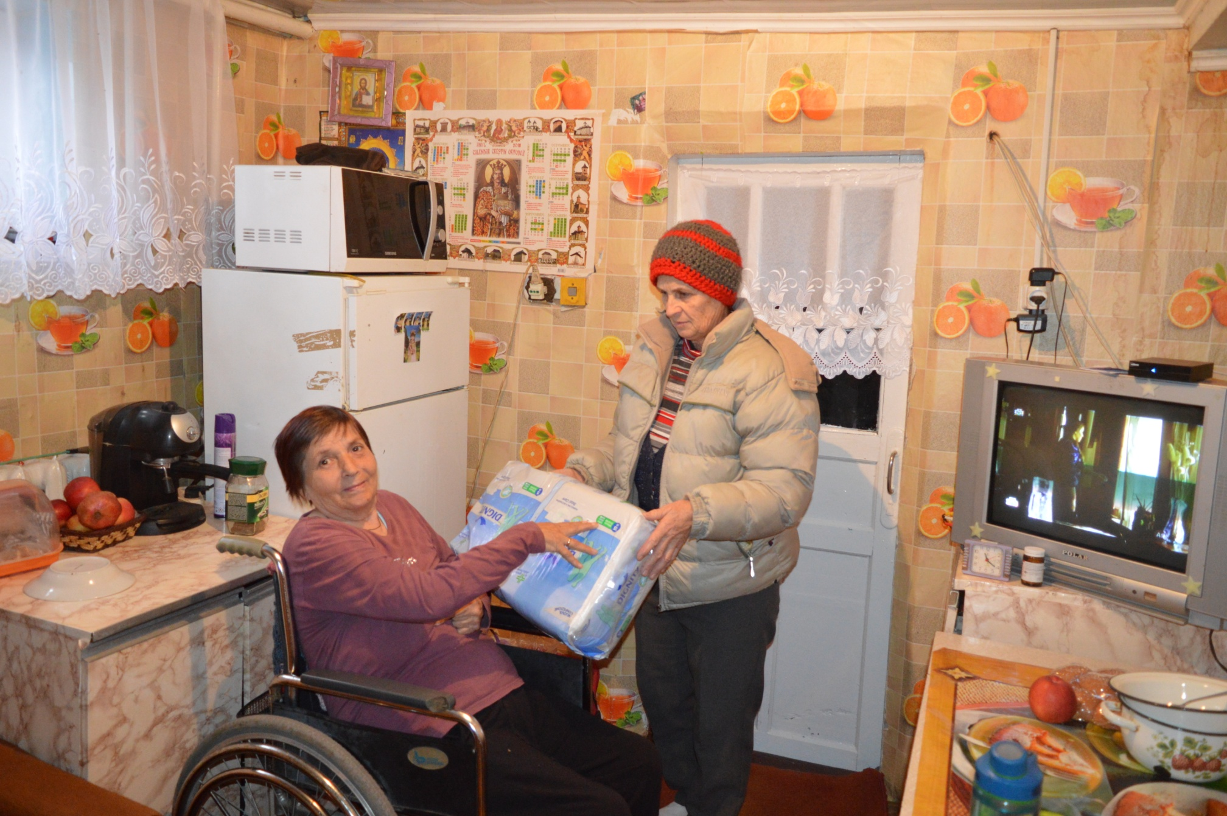
Blij met het gekregen incontinentiemateriaal.

Slide 3
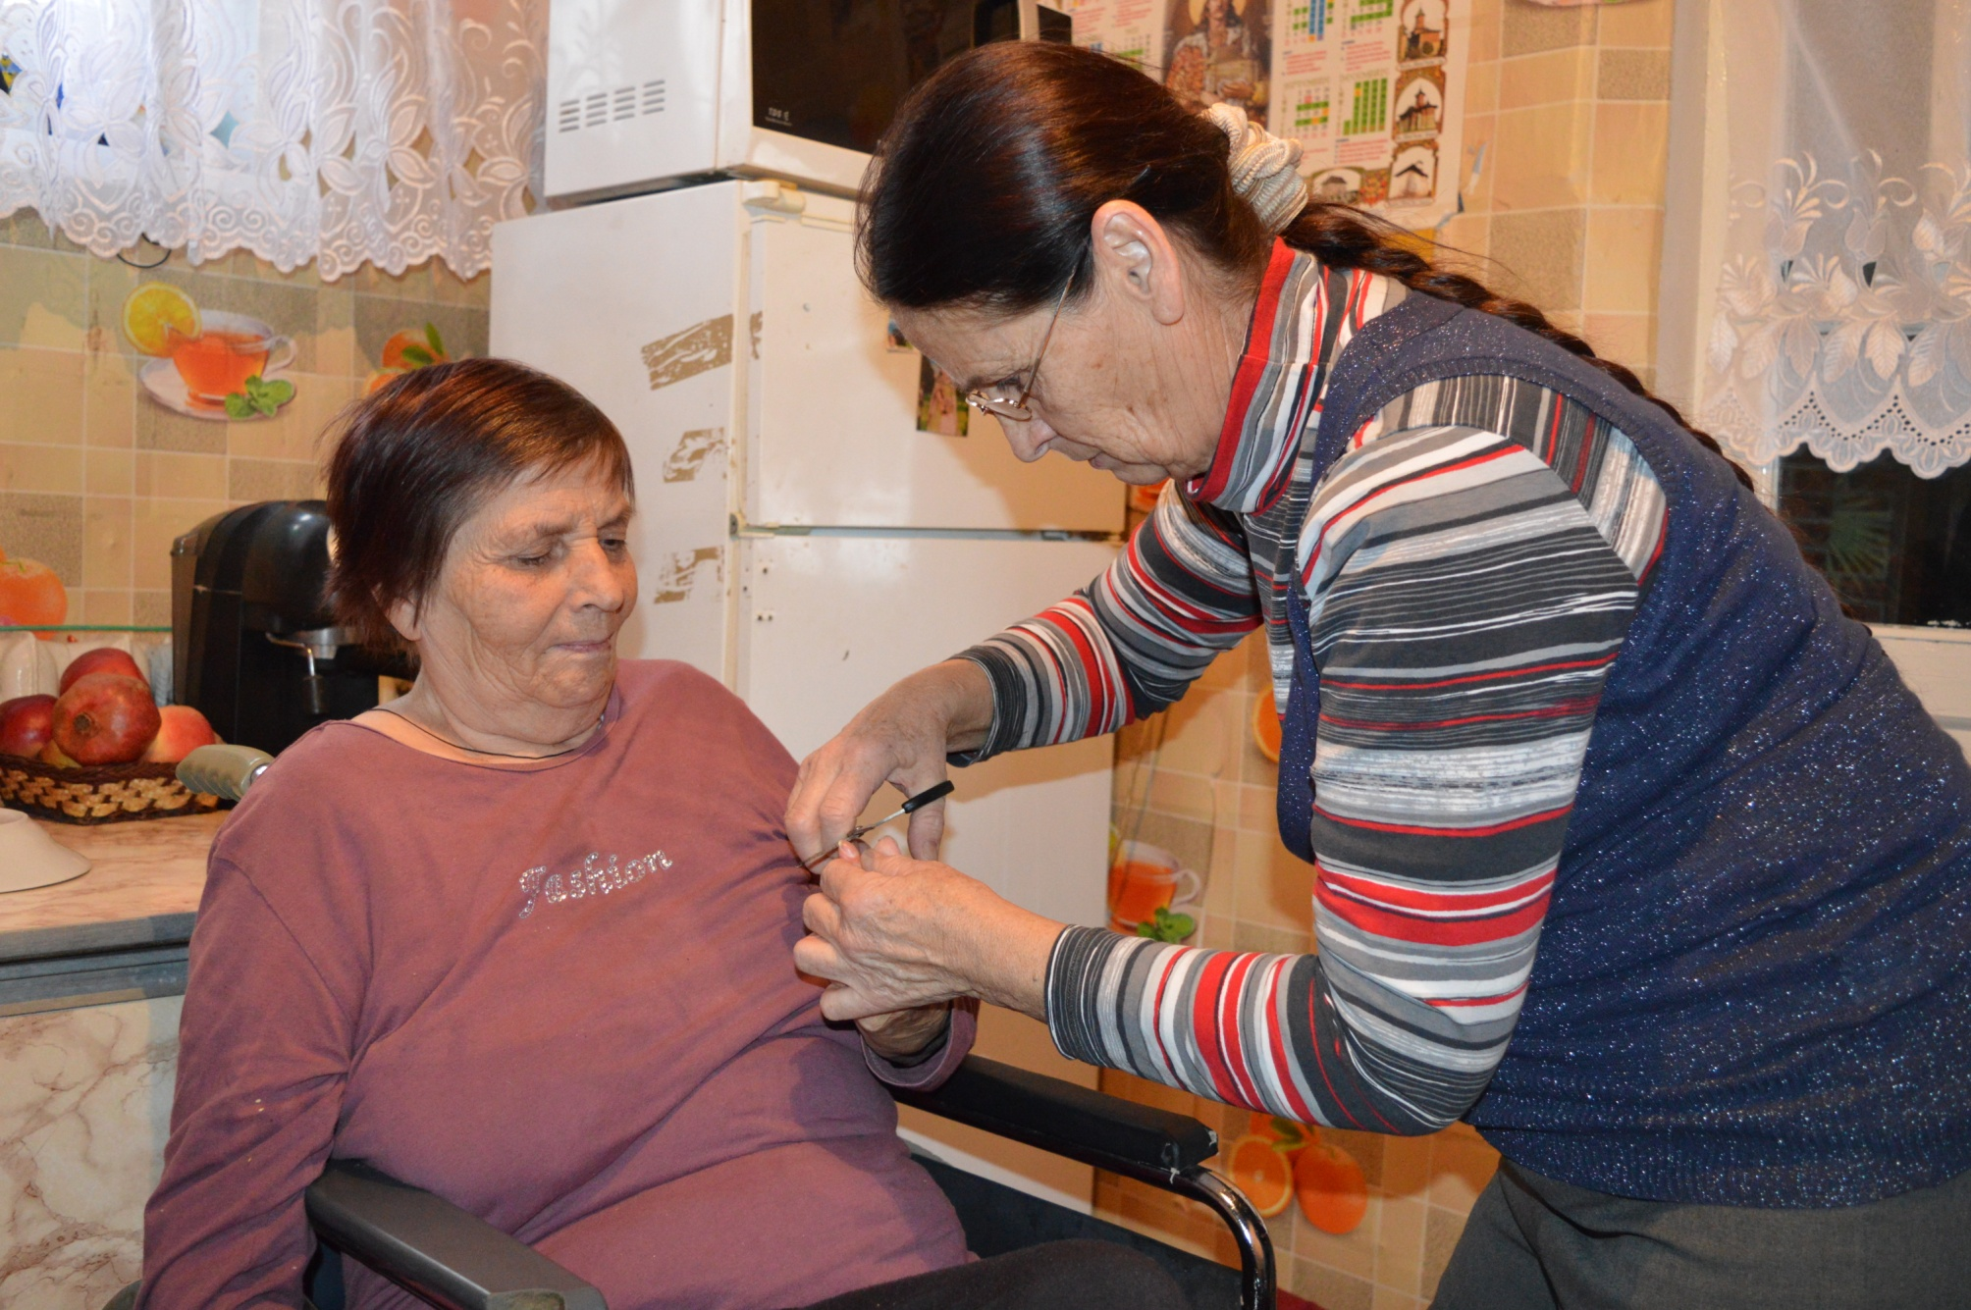
Thuiszorgmedewerker Galina knipt nagels.

Slide 4
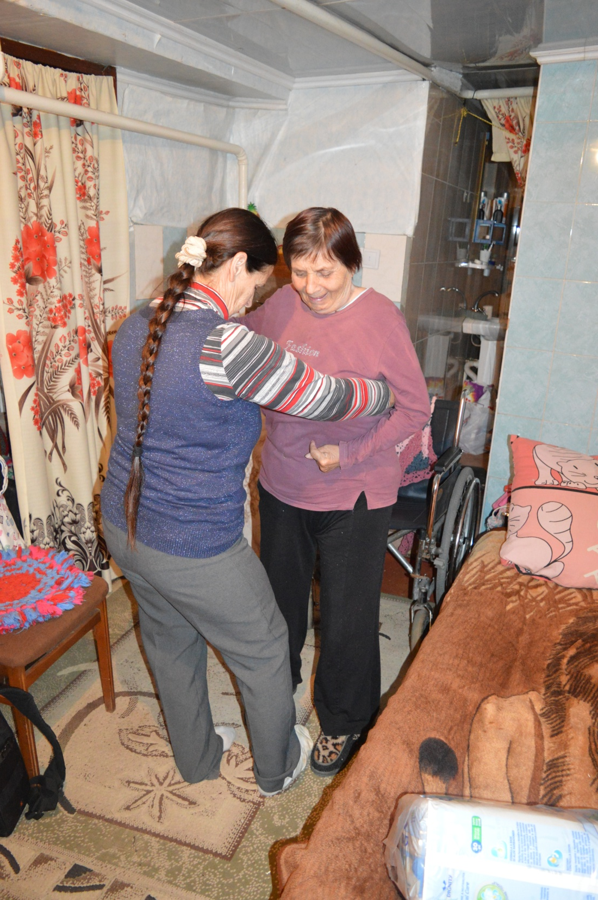
Ook even
een stukje
lopen oefenen.

Slide 5
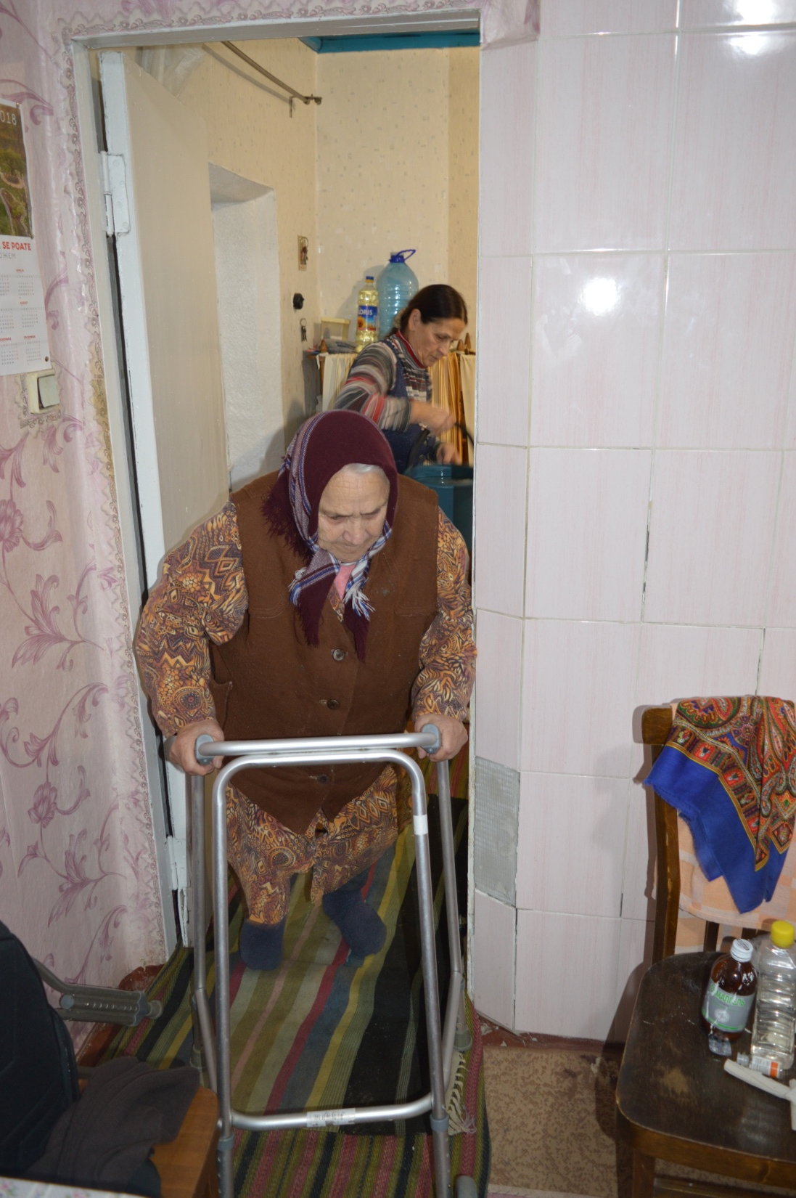
Rollator.

Slide 6
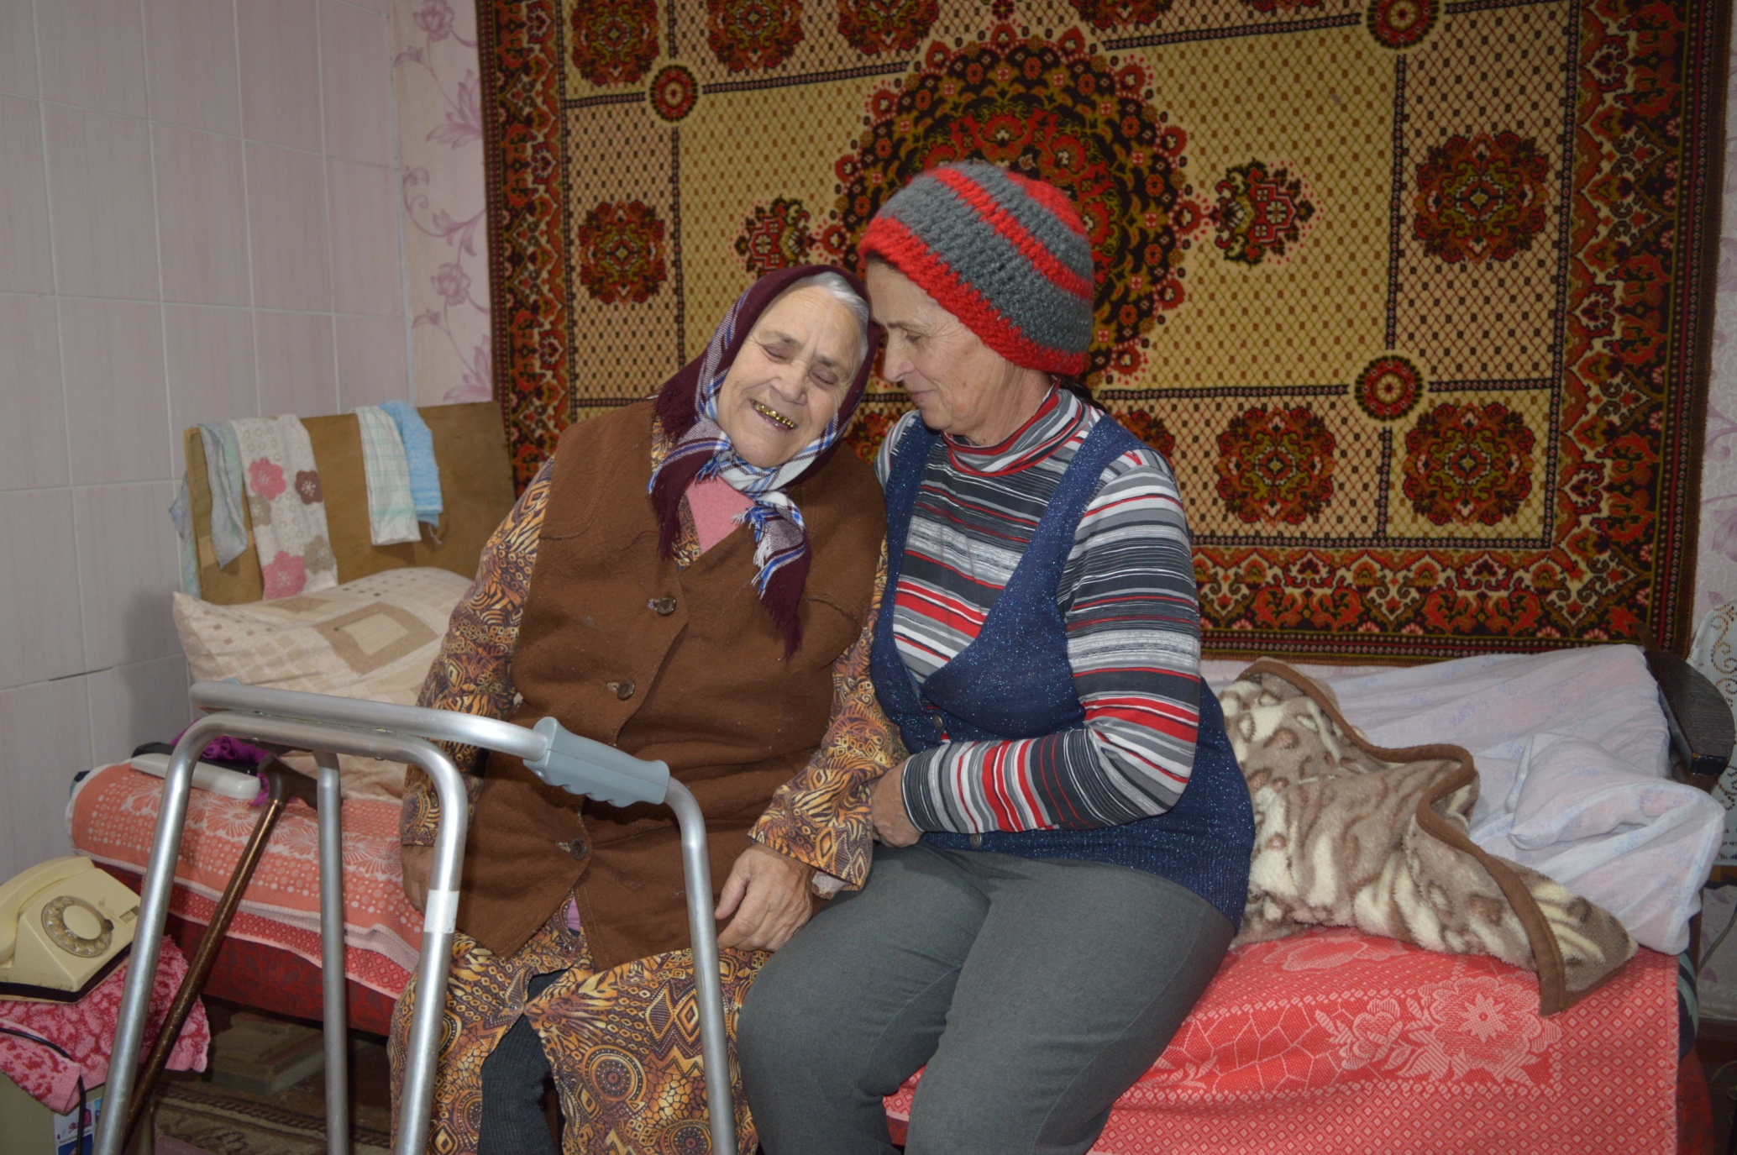
Persoonlijke aandacht – Quality time

Slide 7
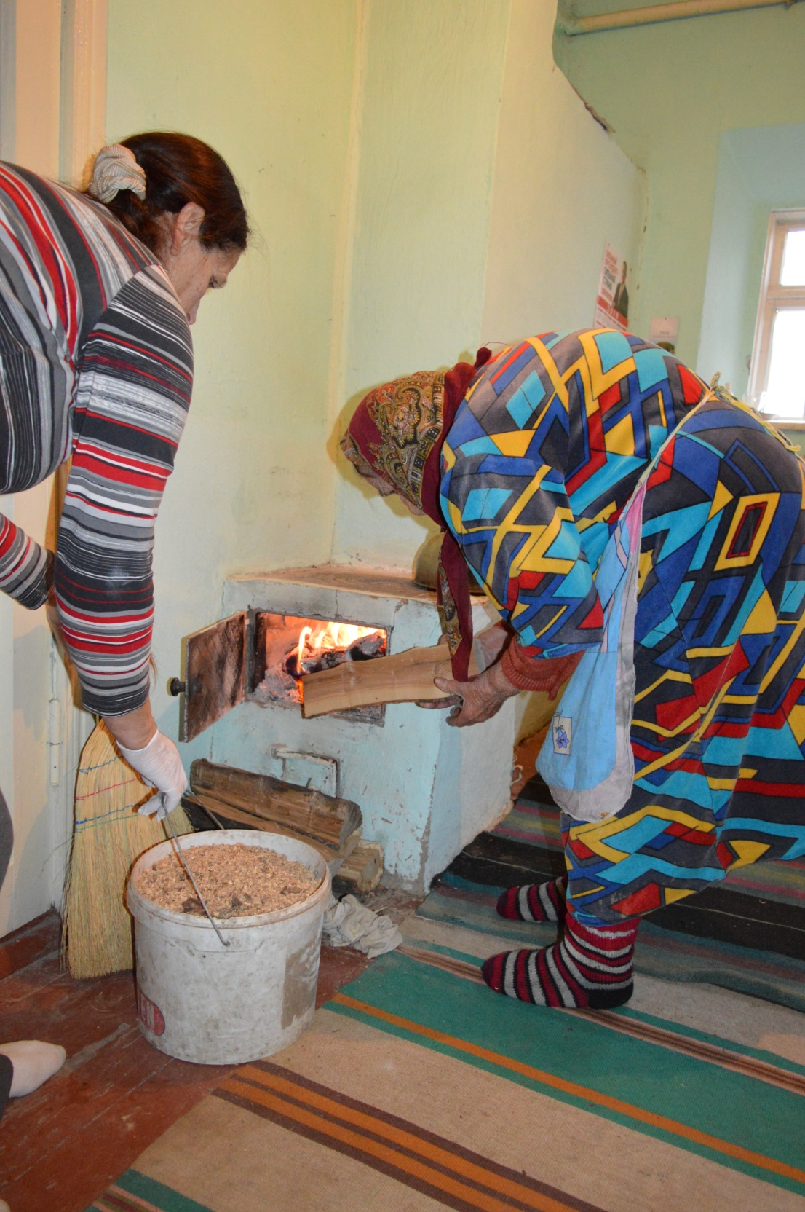
Wat extra hout op het vuur.

Slide 8
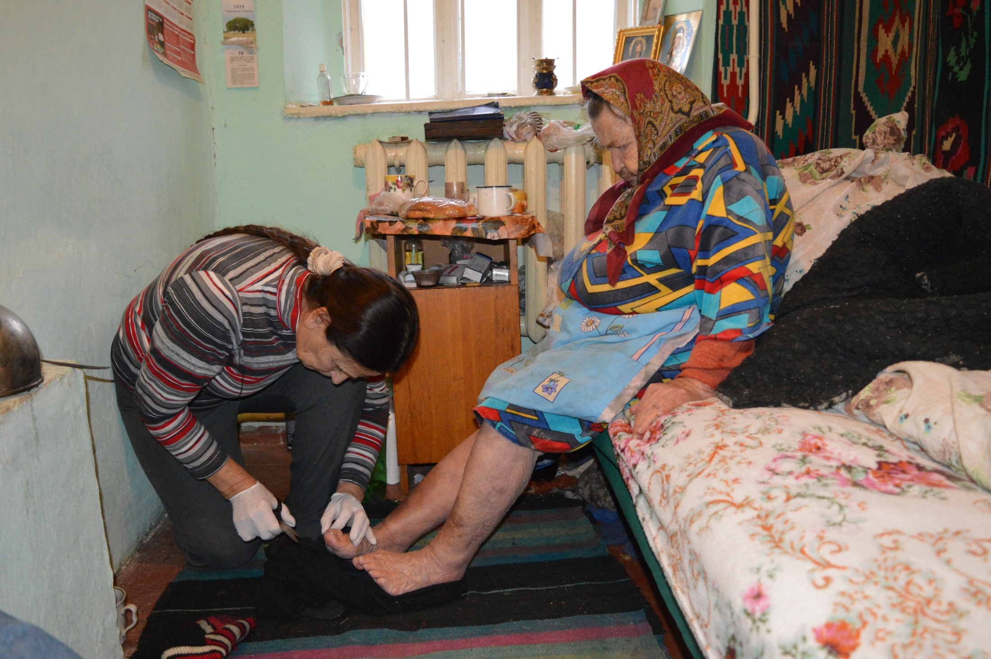


De voeten verzorgen.

Slide 9
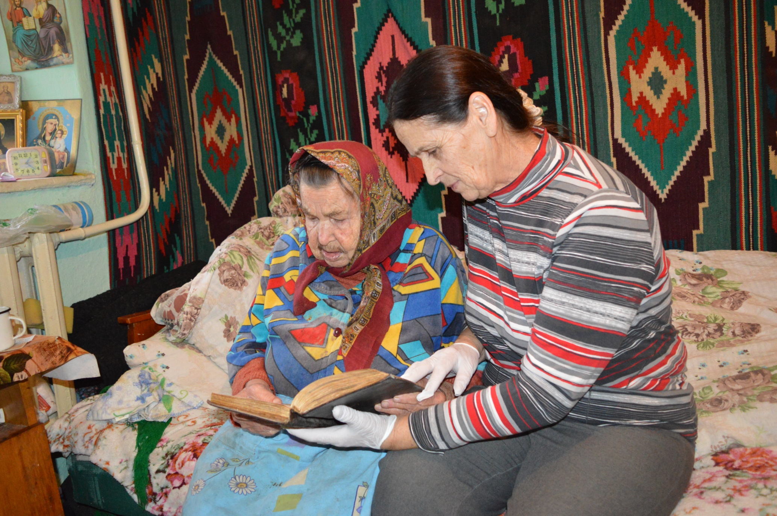
Ook belangrijk: even Bijbel lezen.

Slide 10
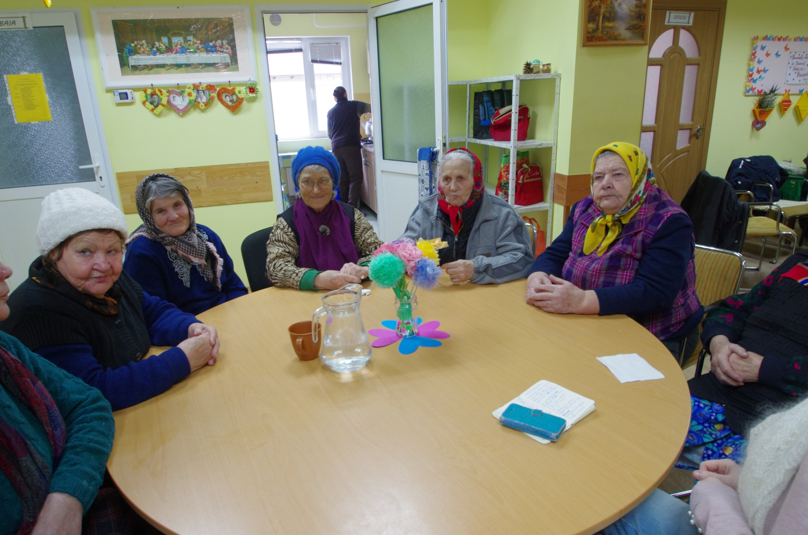
Samen rond de tafel in het ouderencentrum.

Slide 11
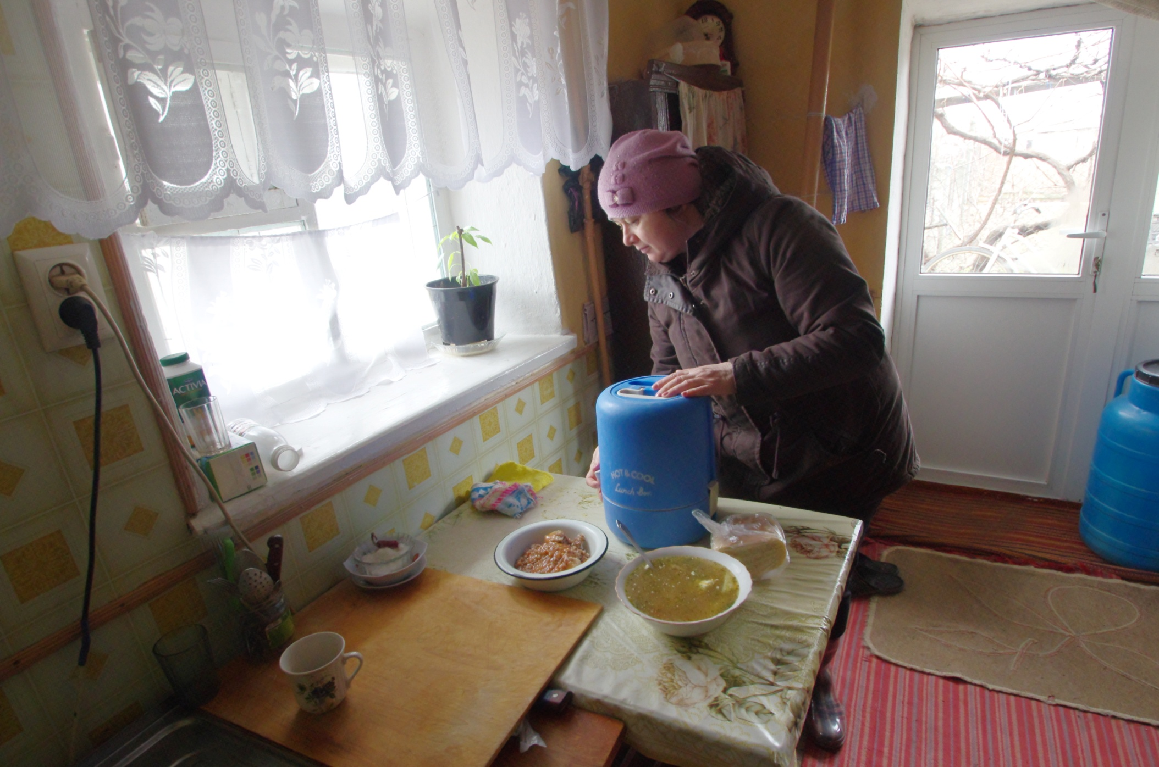
Tafeltje Dekje.

Slide 12
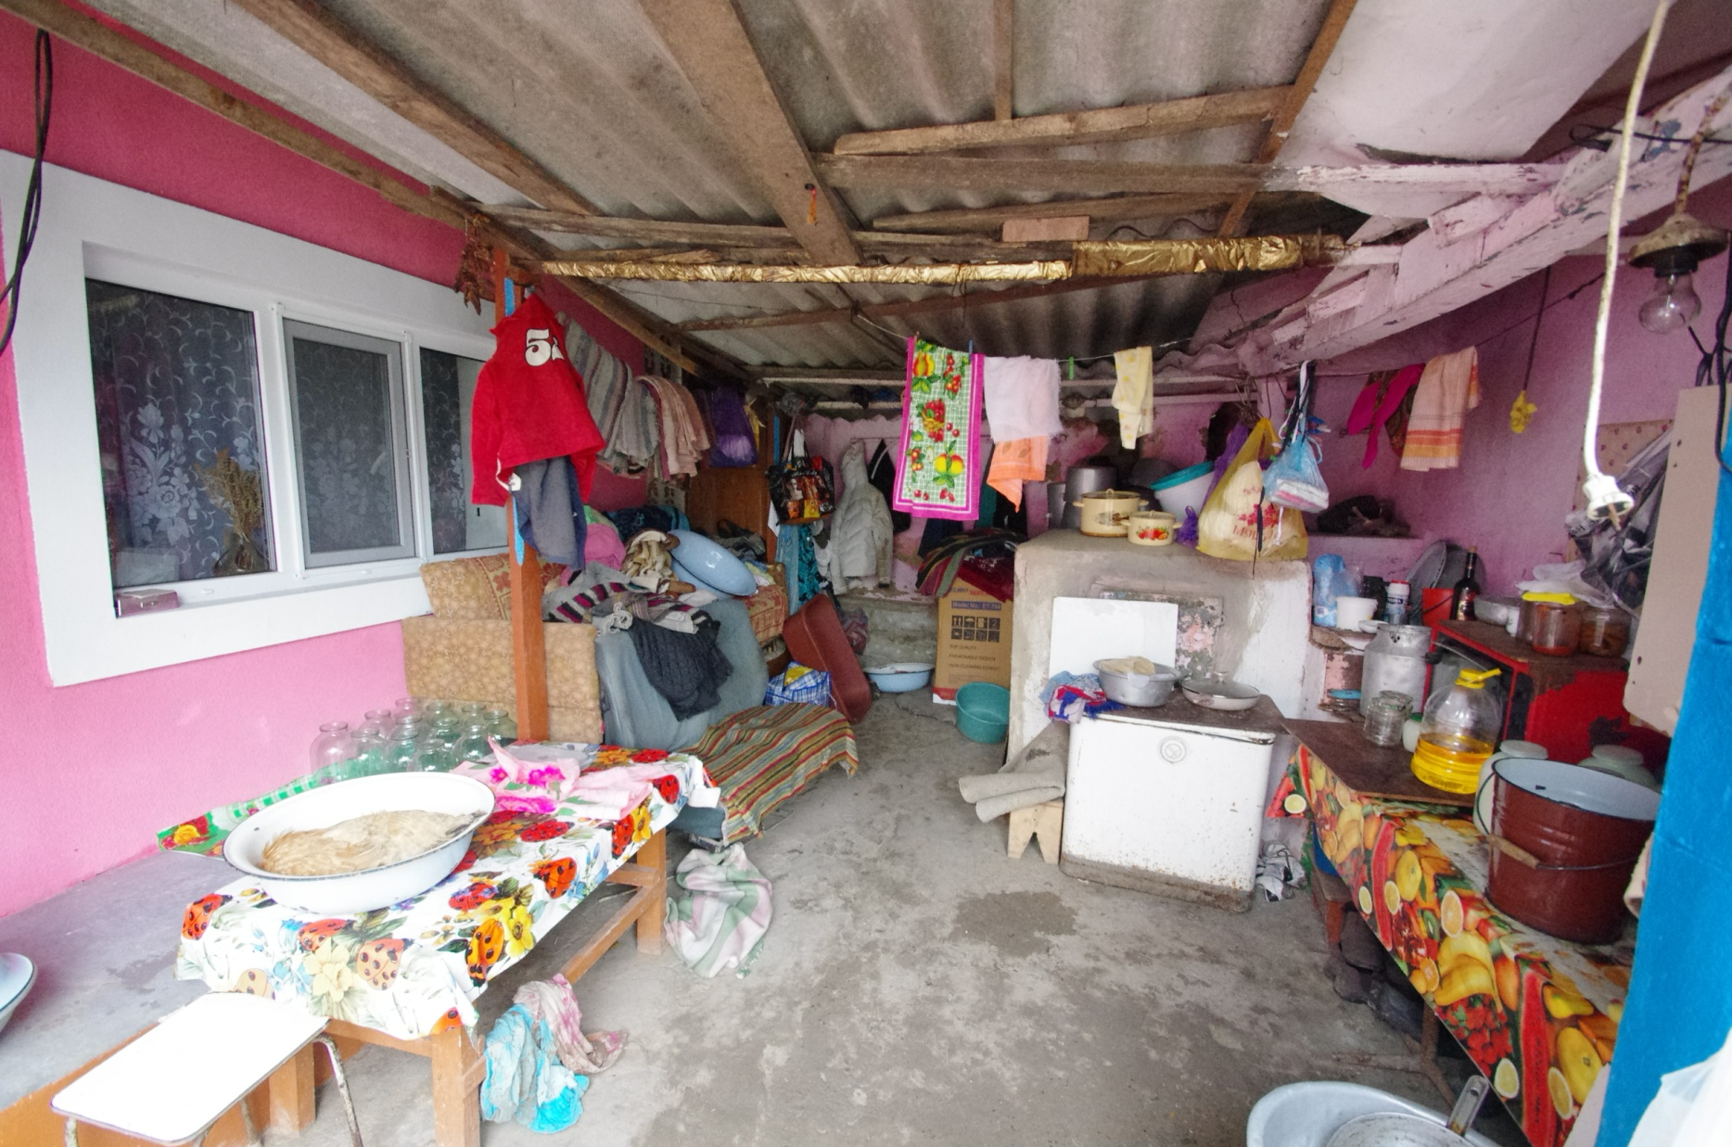
Deze keuken ziet er vast anders uit
dan bij u thuis…

Slide 13
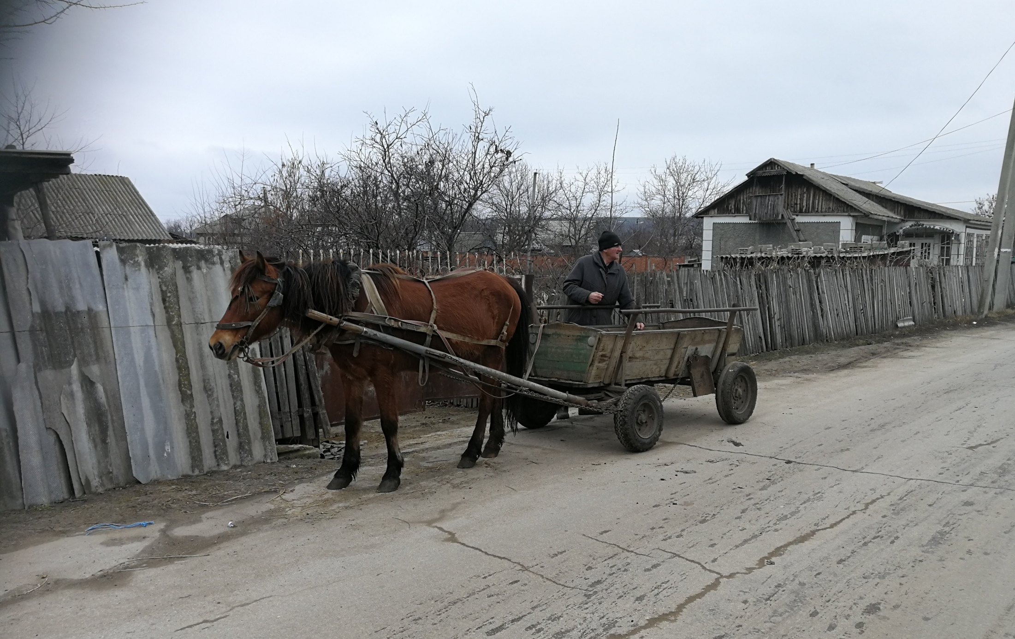
Dit hoort nog steeds in het straatbeeld hier…

Slide 14
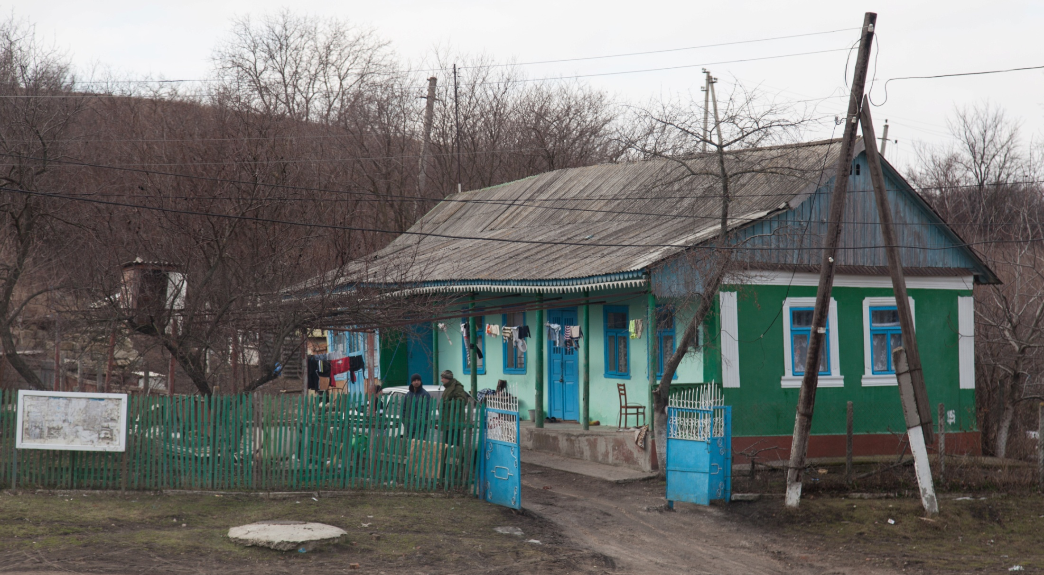
Een klassiek Moldavisch huis –
dikwijls zelf gebouwd.

Slide 15
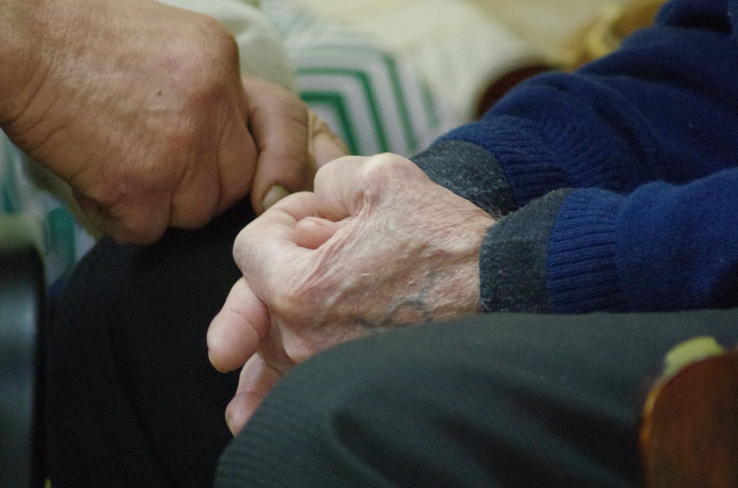
Deze handen bouwden zijn eigen huis.

Slide 16
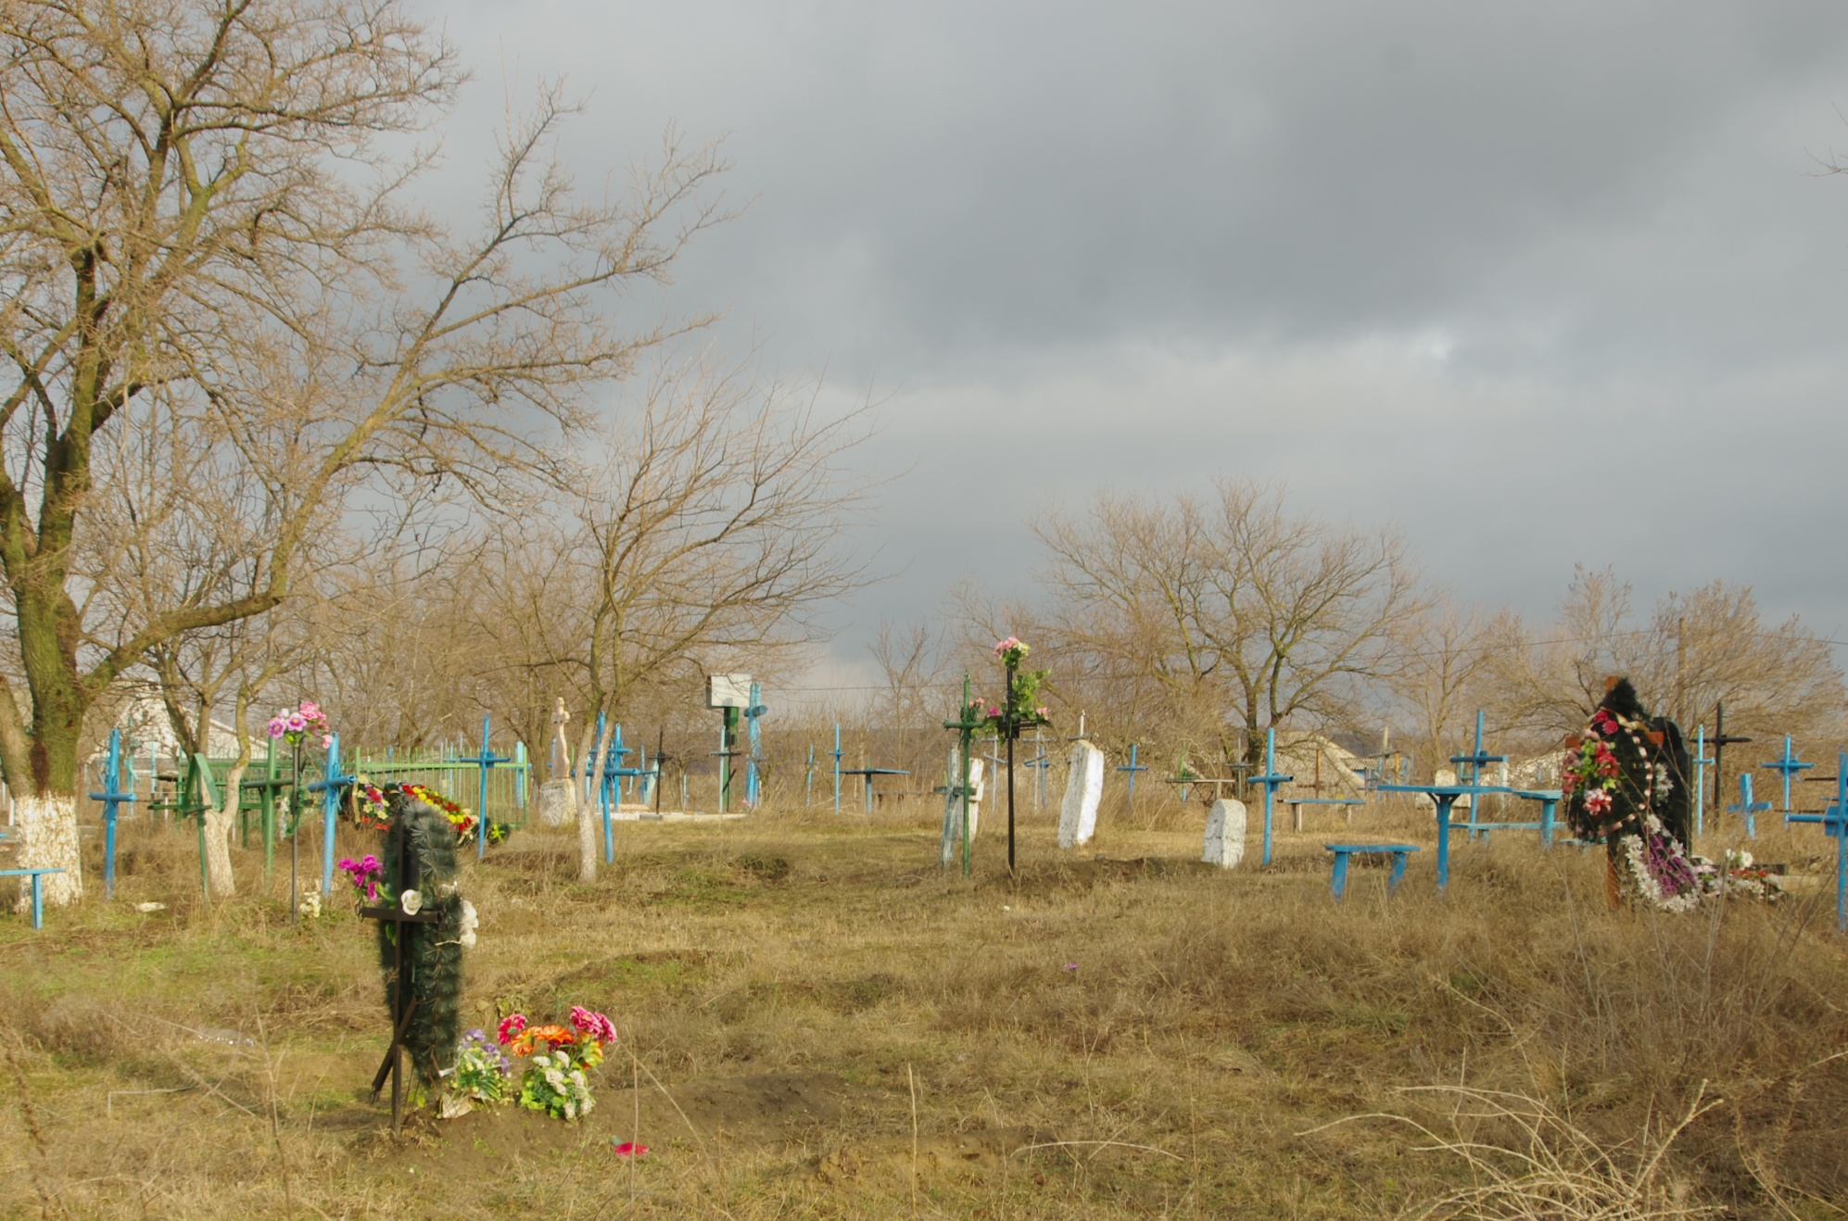
Begraafplaats -
Kruizen van buizen zijn goedkoop.

Slide 17
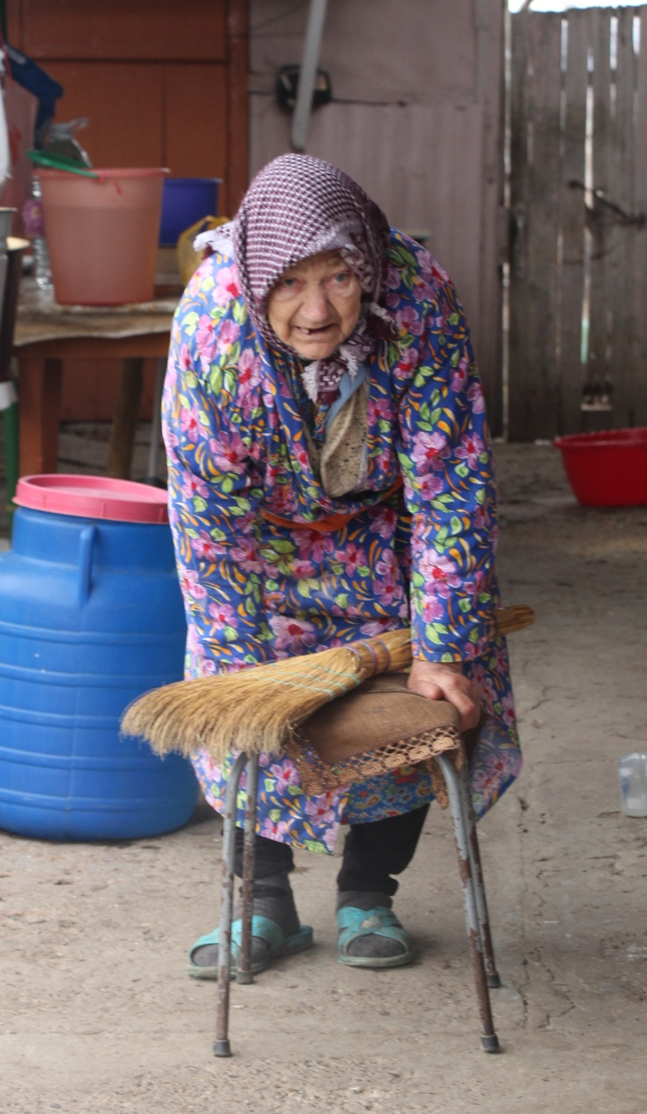
Bedankt voor
uw steun!

Slide 18
UW HULP TELT !!
Een gift overmaken kan ook:
STREEKVERBAND DE TIEN
IBAN nr. NL58 RABO 03436.16.661
o.v.v. Hart voor Moldavië
www.streekverband-de-tien.nl

